Slide 1
Методы суперкомпьютерного
моделирования
Таруса
Математическое моделирование процессов фрагментации и абляции
молекулярного облака
сильной ударной волной
Б.П. Рыбакин
(НИИСИ РАН, МГУ, Москва)

Slide 2
Звезды образуются в результате гравитационной (джинсовс-кой) неустойчивости в холодных плотных молекулярных облаках. Джинс (1902) впервые показал, что изначально однородная гравитирующая среда с плотностью ρ₀ неустой-чива по отношению к малым линейным возмущениям плотности с характерным масштабом, превышающим
По мере сжатия плотность обособившейся области возрас-тает, джинсовская длина волны уменьшается и появляется возможность фрагментации среды на мелкомасштабные образования.
λ_{J}≈c_{s}/√(π/Gρ₀)

Slide 3
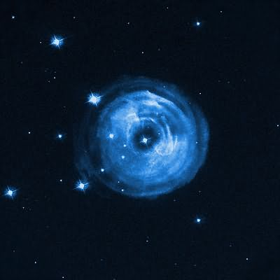
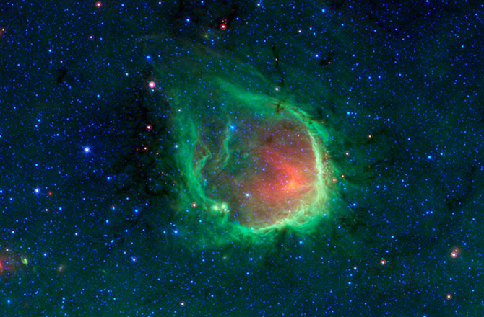
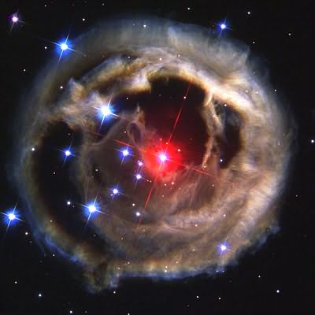
Распространение остатков сверхновой после взрыва
Молекулярное облако
Фронт ударной волны
Звезда v838 monocerotis (12.17.2002)
Массивные звезды рождаются в гигантских молекулярных облаках в результате их взаимодействия с веществом из остатков сверхновых звезд после их взрыва.
Инфракрасное кольцевое свечение туманности RCW 120, содержащей частицы пыли полициклических ароматических гидрокарбонатов, форма облака определяется звездным ветром из зоны расположения центральной массивной звезды O-типа.
Spitzer Nebula Stunners: Photo Ian O’Neill.

Slide 4

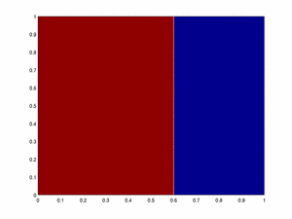
Примеры моделирования в двухмерном приближении
Анимация процесса взаимодействия ударной волны с одиночным молекулярным облаком
Department of Physics & Astronomy, University of Rochester, Rochester
Adam Frank
Разрешение расчетной сетки 2560 x 896, 64 контрольных объема по радиусу облака.
Число Маха 10.0.
Ударная волна распространяется в области от x = 0.125 до x = 1.0.
Отношение плотностей газа в облаке и окружающем пространстве 5.0.
A. Kurganov and E. Tadmor, University of Michigan and UCLA. New High-Resolution Central Schemes for Nonlinear Conservation Laws and Convection–Diffusion Equations // Journal of Computational Physics 160, 241–282 (2000)

Slide 5
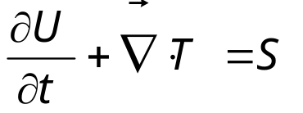
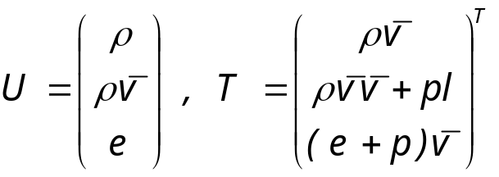
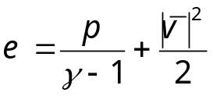

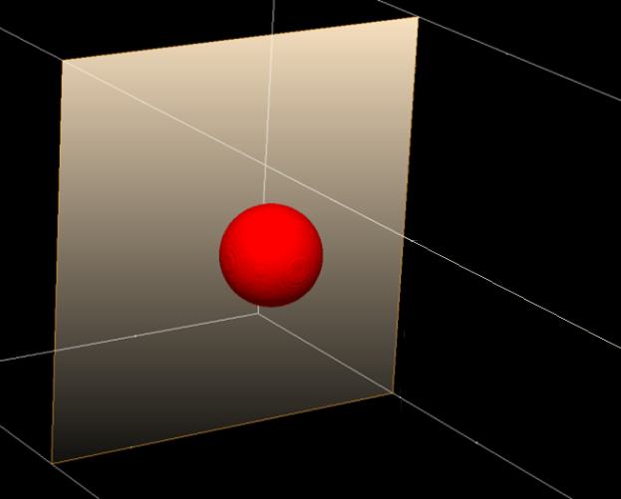

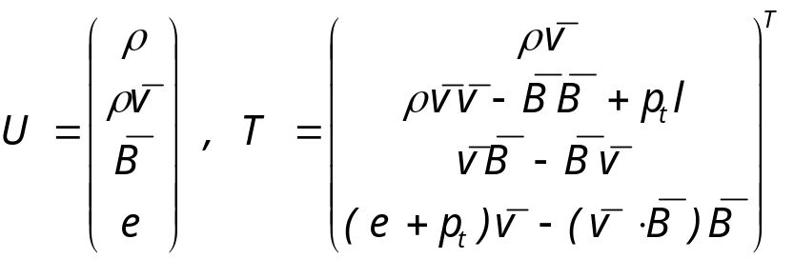



Постановка задачи
Газодинамическая задача
Уравнения Эйлера в консервативной форме:
Плотность энергии e и давление p связаны уравнением состояния идеального газа.
U – вектор основных величин: плотность, скорость, энергия
МГД
Температура внешней среды межзвездного пространстваT_{a}= 10⁴ K
- магнитная индукция, - давление,
- плотность энергии.
:
Плотность ρ_{a}=2.15x10⁻²⁵ g sm⁻³
1024*512*512
Молекулярное облако (r_{c}=0.05 pc) T_{с}=100 K, ρ_{с}=1.075x10⁻²² g sm⁻³
M=7, u_{sh}= 104 km/s,
ρ_{sh}=8.6x10⁻²² g sm⁻³, T_{sh}=1.5x10⁵ K
64 узла
ρ_{с}/ ρ_{a} = 500.
Толщина фронта ударной волны ~ 2-5 pc
Время прохождения ударной волны сквозь облако ~ 960 year

Slide 6
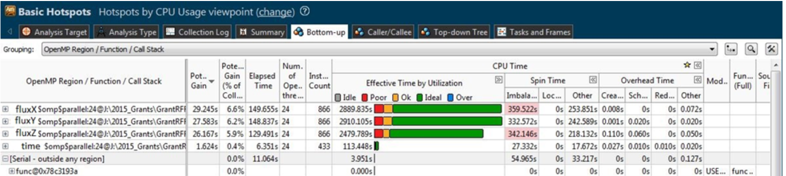
Численная реализация
Для решения задачи был создан параллельный алгоритм, использующий разностные схемы высокого разрешения, основанные на схемах типа ТВД . Разностная схема имеет второй порядок точности и позволяет вести расчет с высоким разрешением движения ударных волн и контактных разрывов и предотвращать нефизические осцилляции. Для верификации программного кода было проведено большое количество различных двух и трехмерных тестов . Проведенное тестирование показало хорошее совпадение результатов расчетов с аналитическими решениями и экспериментальными данными. Фронты ударных волн размазывались на величину 3-4 ячейки, контактные разрывы на 3-5 ячеек.
Rybakin B, Goryachev V (2014) The supersonic shock wave interaction with low-density gas bubble. Acta Astronautica, Vol. 94, Issue 2, pp 749–753.

Slide 7
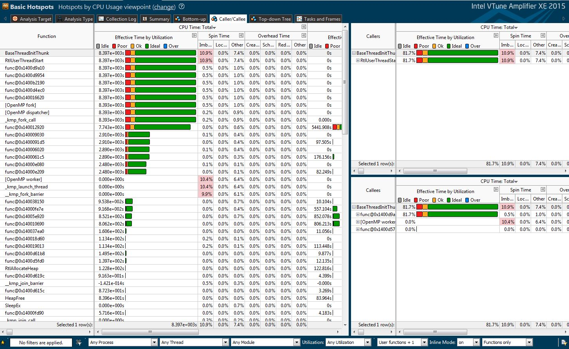
Численная реализация
Настройка производительности параллельного алгоритма проводилась с помощью Intel VTune Amplifier XE. Он позволяет выполнять профилирование приложений непосредст-венно на узле кластера. Был использован тип анализа Lightweight Hotspots.
Rybakin B, Goryachev V. (2015) Treatment and visual analysis of numerical simulation of supersonic flows with extensive output after parallel calculation. 10th Pacific Symposium on Flow Visualization and Image Processing. Naples, Italy, 15-18 June, 2015, pp.1-8

Slide 8
Численная реализация
Особенности алгоритма
Настройка производительности параллельного алгоритма проводилась с помощью Intel VTune Amplifier XE. Он позволяет выполнять профилирова-ние приложений непосредственно на узле кластера. Был использован тип анализа Lightweight Hotspots.
С помощью этого средства были определены функции, на выполнение которых тратится больше всего времени. Технология Lightweight Hotspots основана на использовании специальных аппаратных регистров (Performance Monitoring Units), которые предназначены для учета различных низкоуровневых событий. В процессорах Intel Xeon, которые были использованы в расчетах, на ядро приходится 2 регистра, накапливающих информацию о событиях, специфичных для потока или ядра.

Slide 9
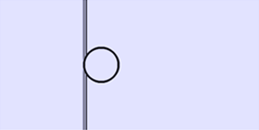
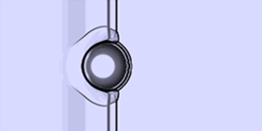
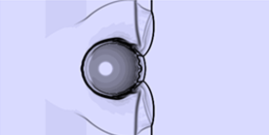
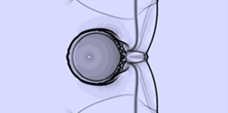
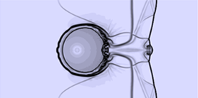
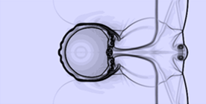
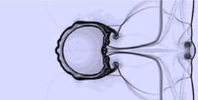

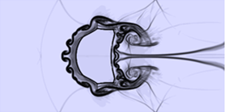
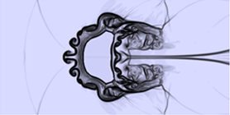
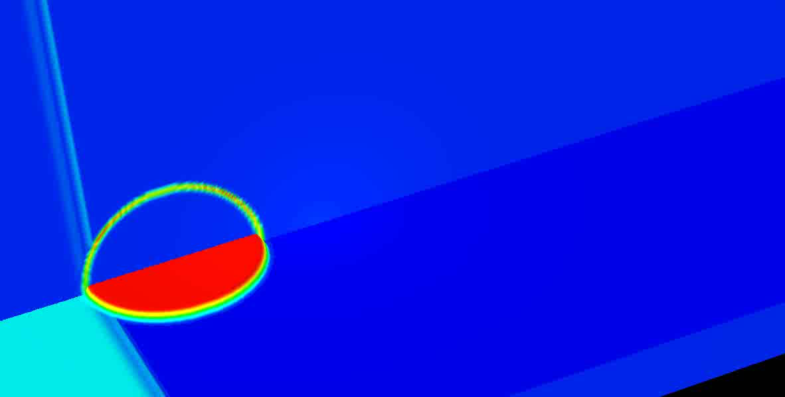

Изменение локальной плотности газа в облаке
Расчет палитры для цифрового шлирена: exp(-15.0 | |/max(| |))
Распределение | | и logρ
-1
6

Slide 10
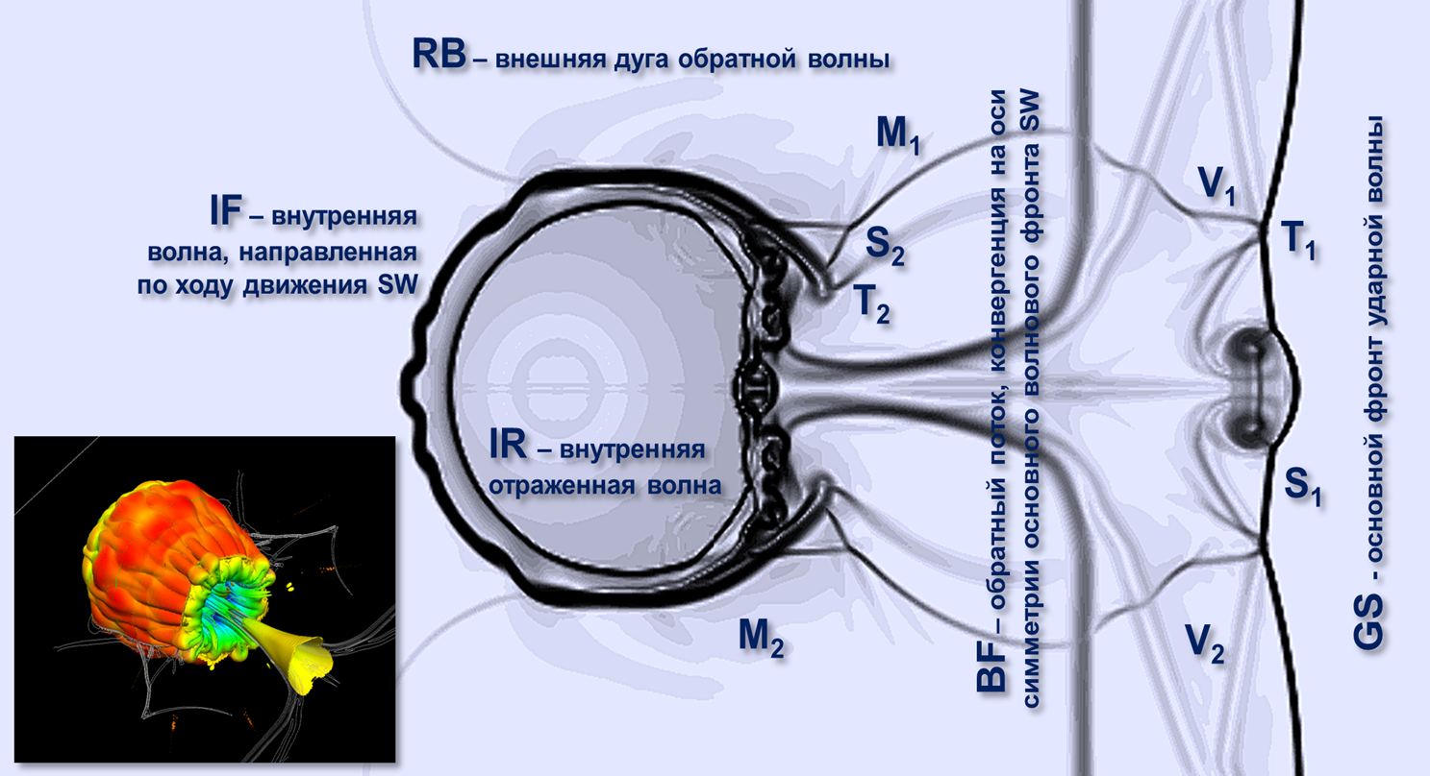
Распределение градиента плотности газа в меридиональном сечении
t = 50
Структура ударных волн: M₁ – первичная ударная волна (SW), отраженная от основной ударной волны, возникшая при отражении Маха на оси симметрии; M₂ – вторичные SW; S₁ – первичные ножки Маха; S₂ – вторичные ножки Маха; T₁ – первичные тройные точки; T₂ – вторичные тройные точки; V₁ – первичные отрывные волны, вызванные регулярным отражением от вогнутого фронта основной ударной волны; V₂ – вторичные вихревые образования - волны, вызванные отражением от вогнутого фронта основной ударной волны и выпуклости в области образования двойных ножек Маха.

Slide 11
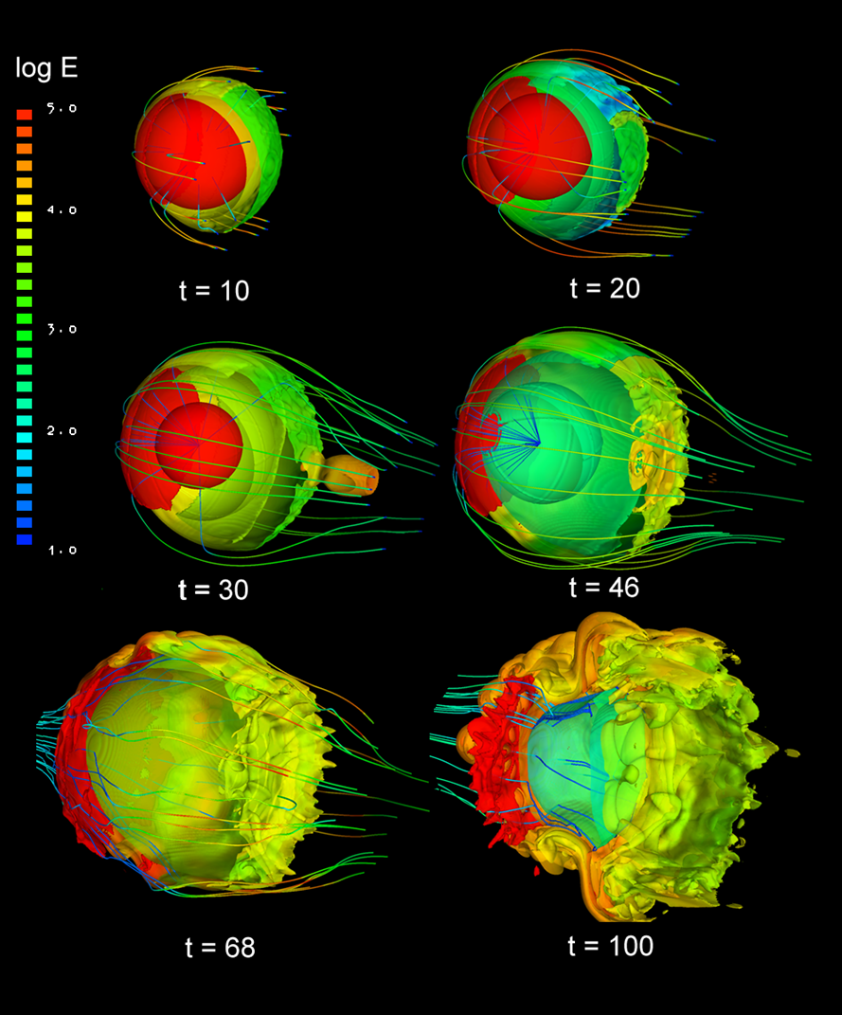
Процесс абляции и перестройки плотностной структуры газа в облаке
Изоповерхности:
log ρ = 2, 4, 5
на моменты безразмерного времени t=10 - 100
Распределение энергии отображено на изоповерхностях

Slide 12
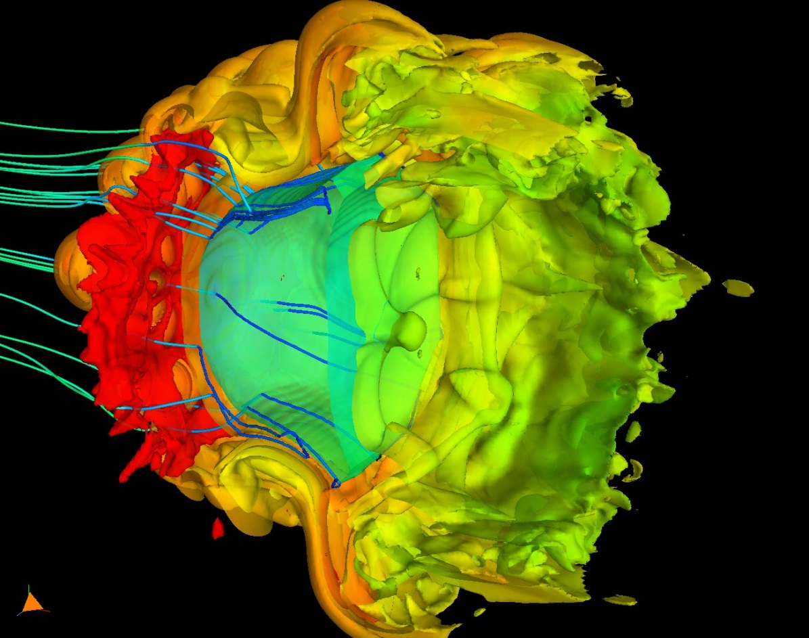
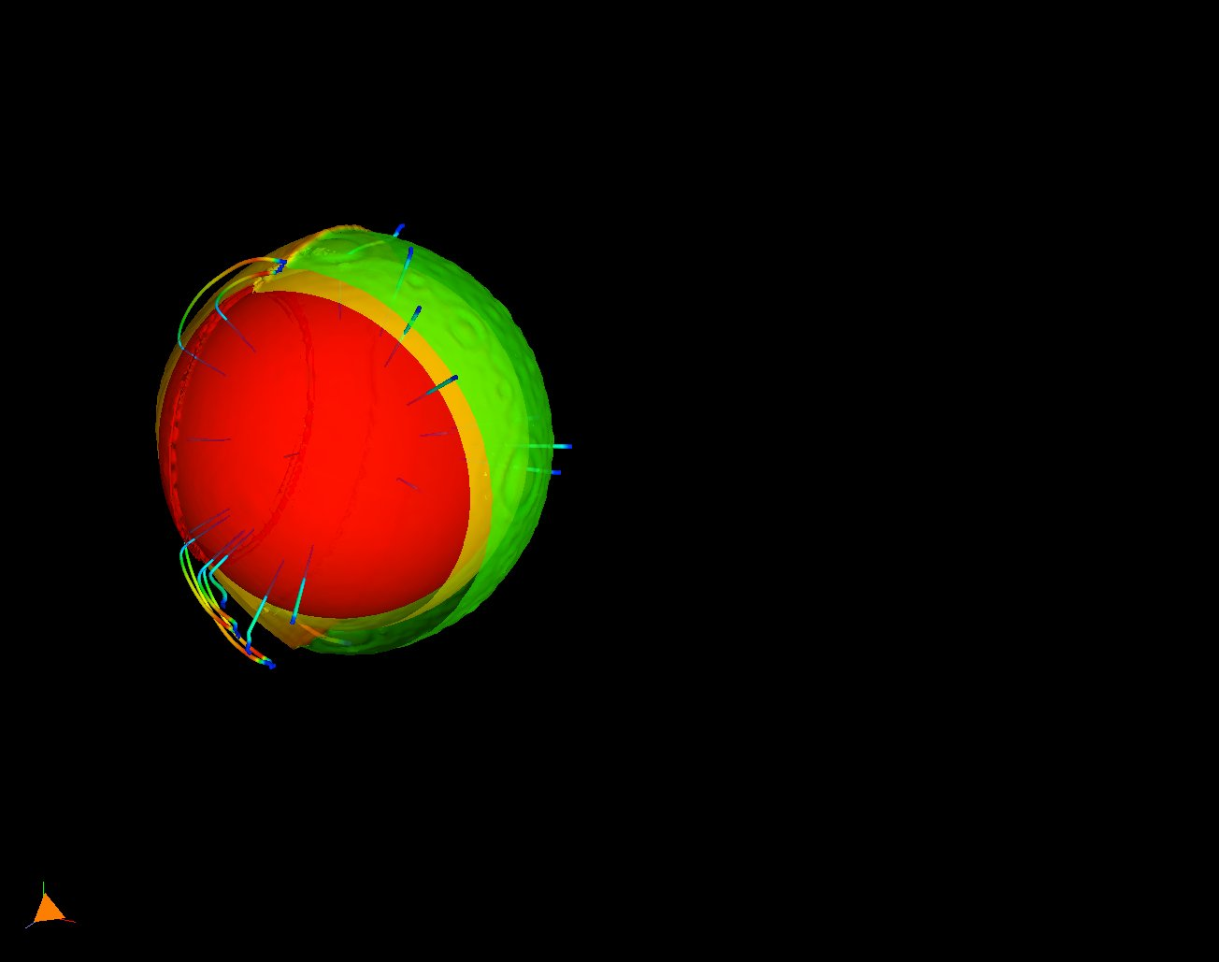
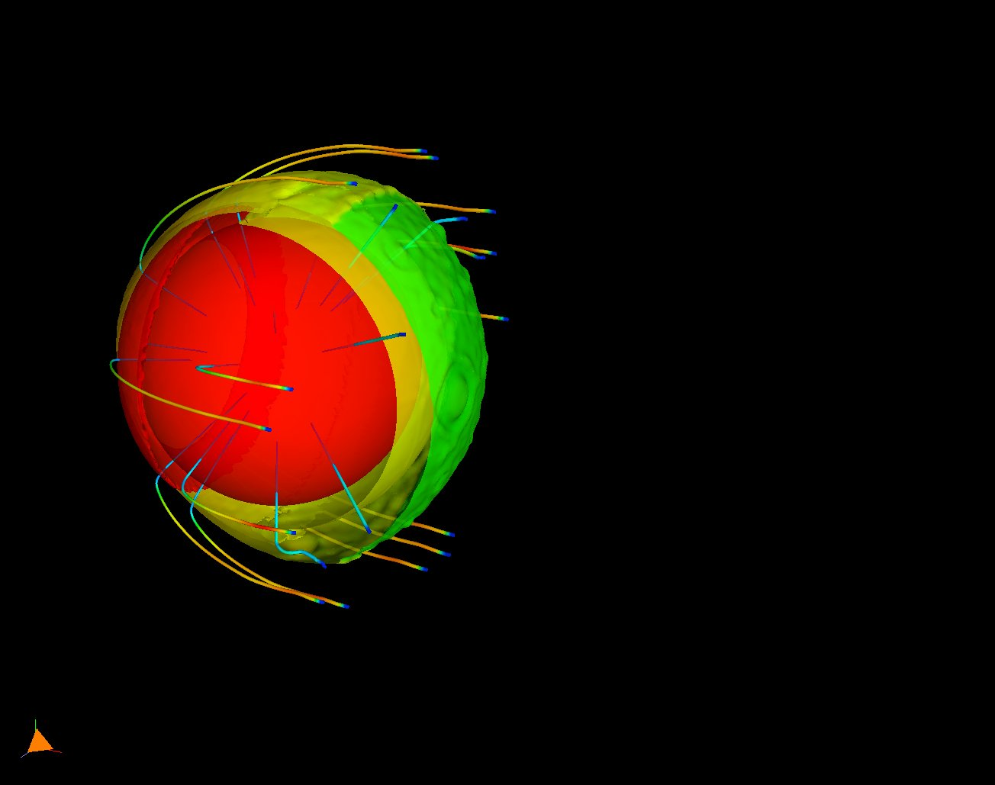
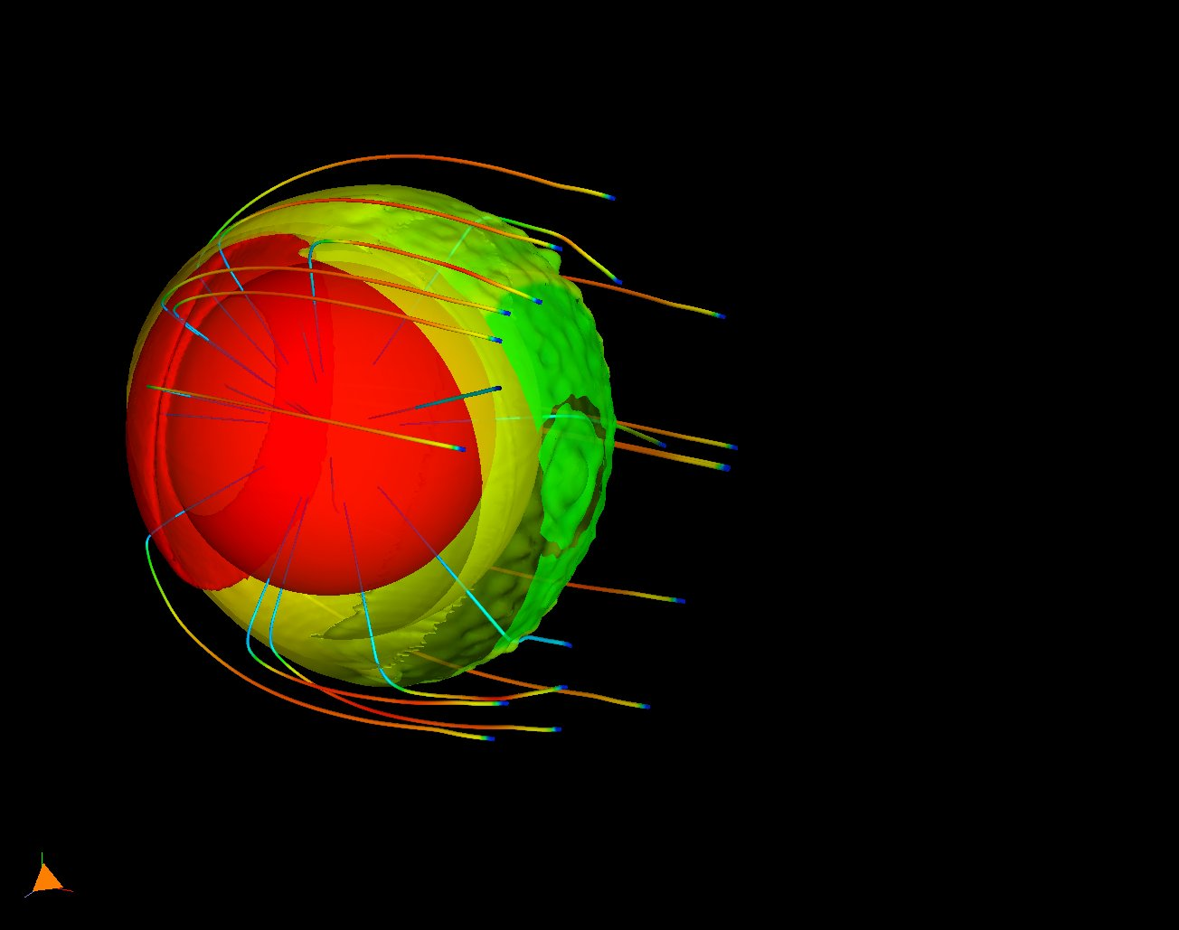
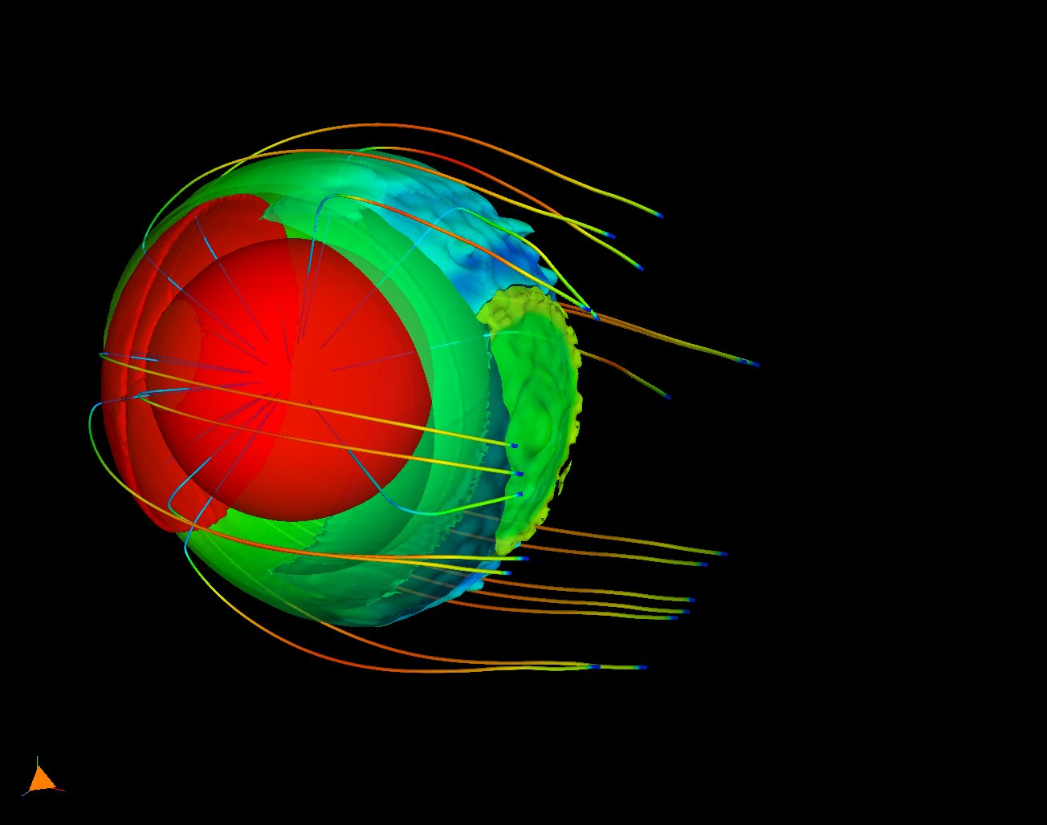
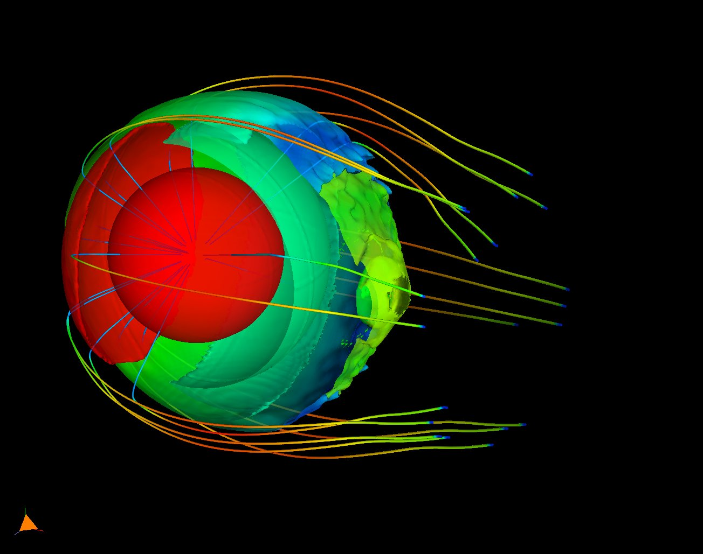
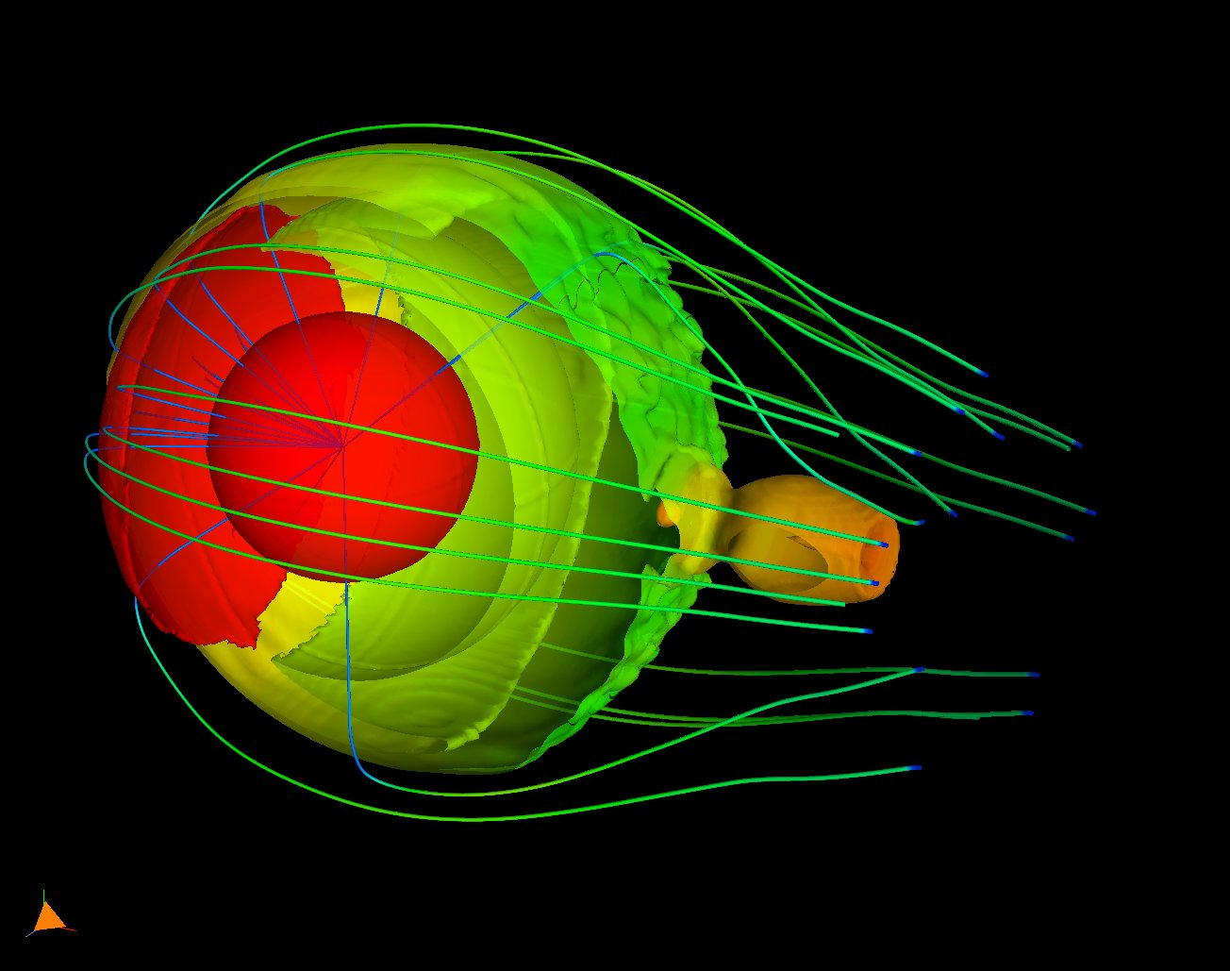
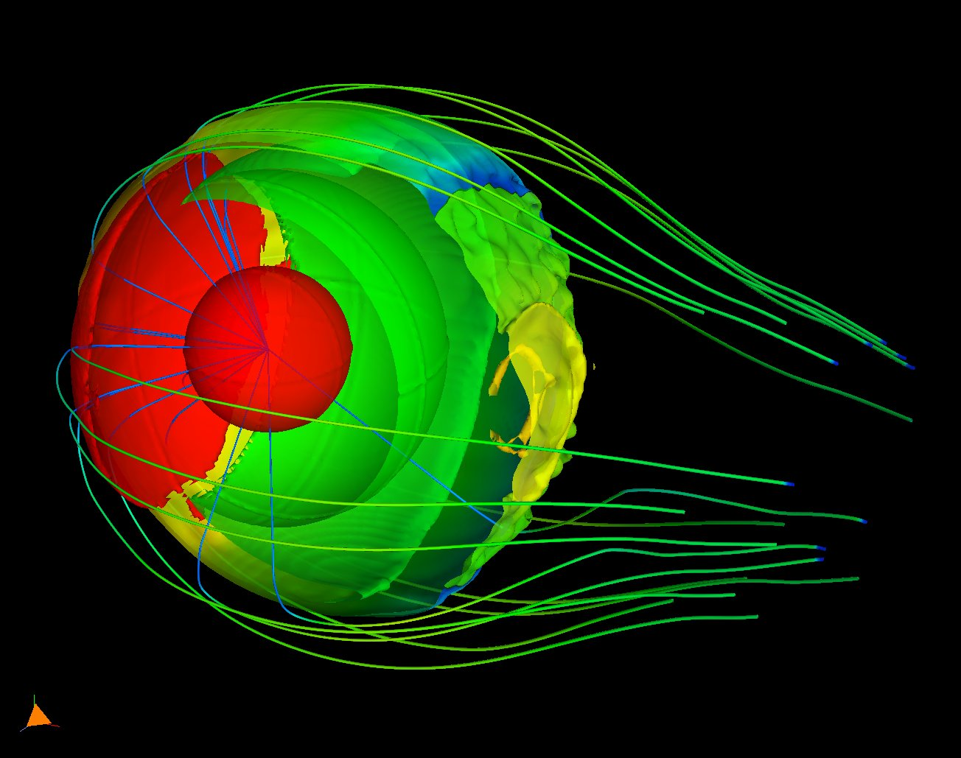
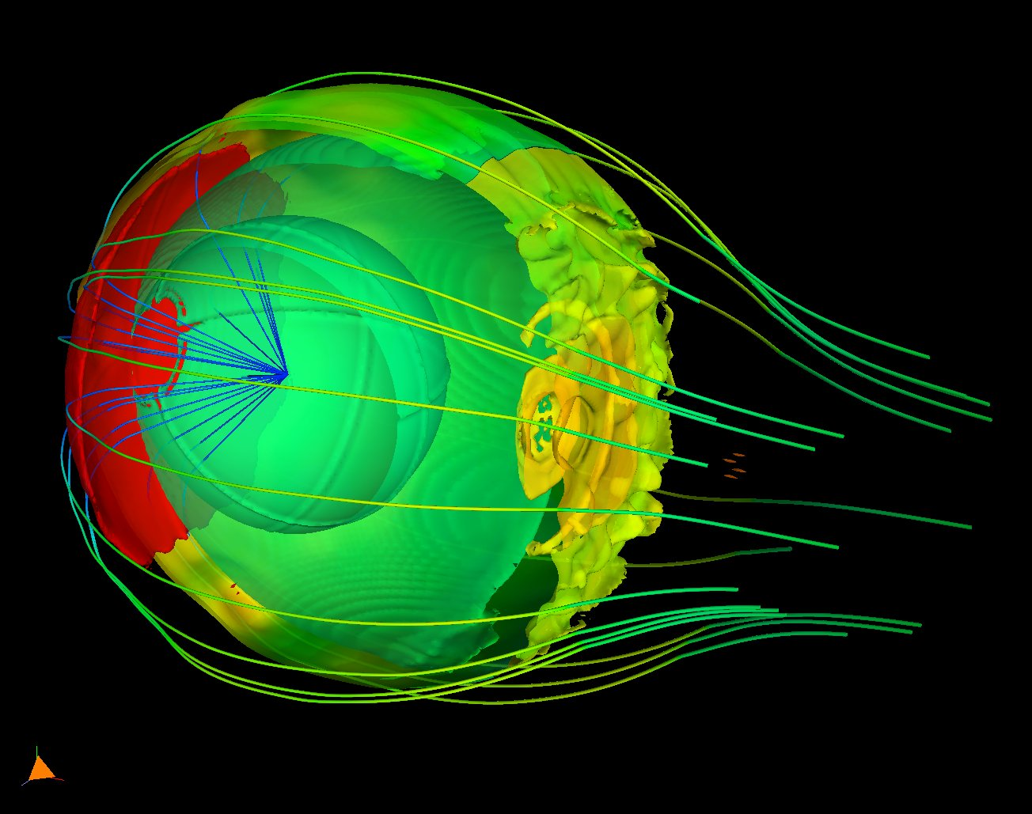
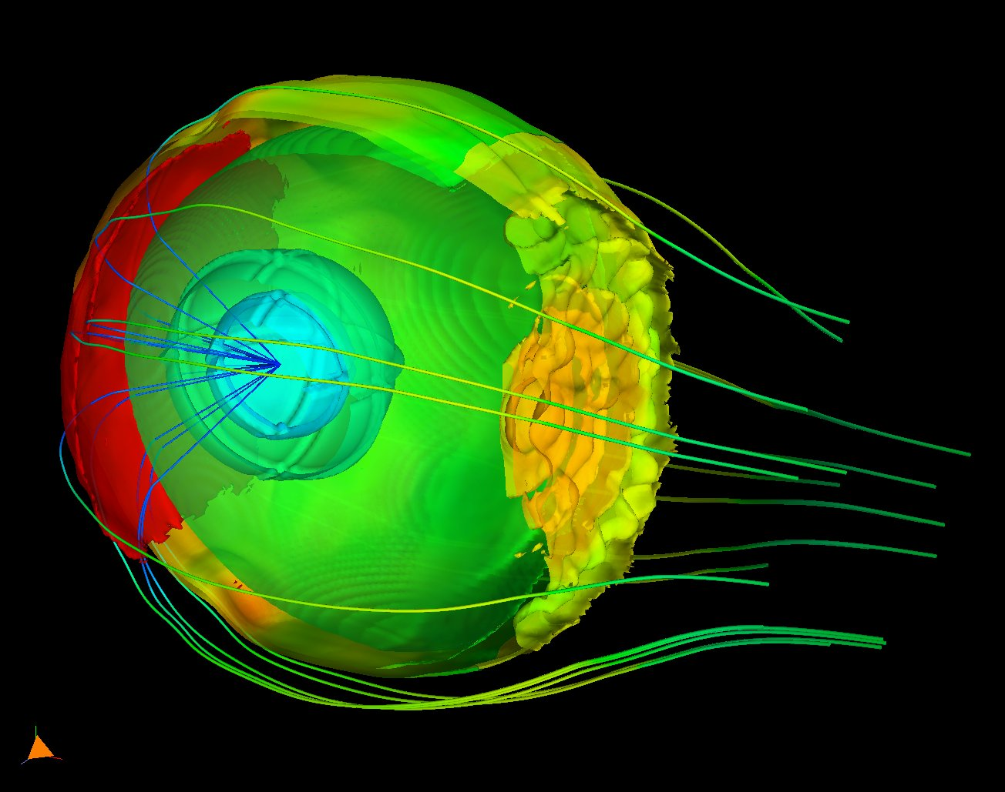
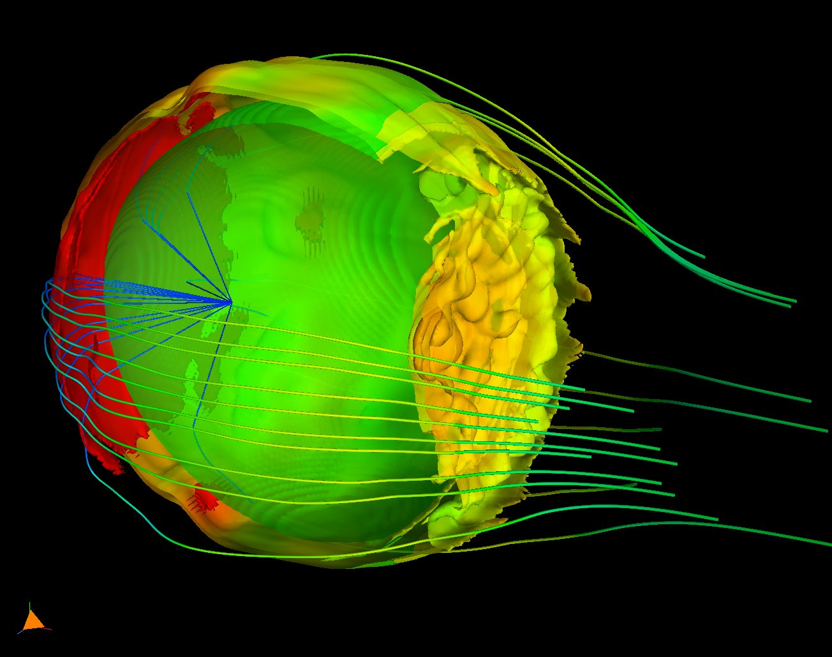
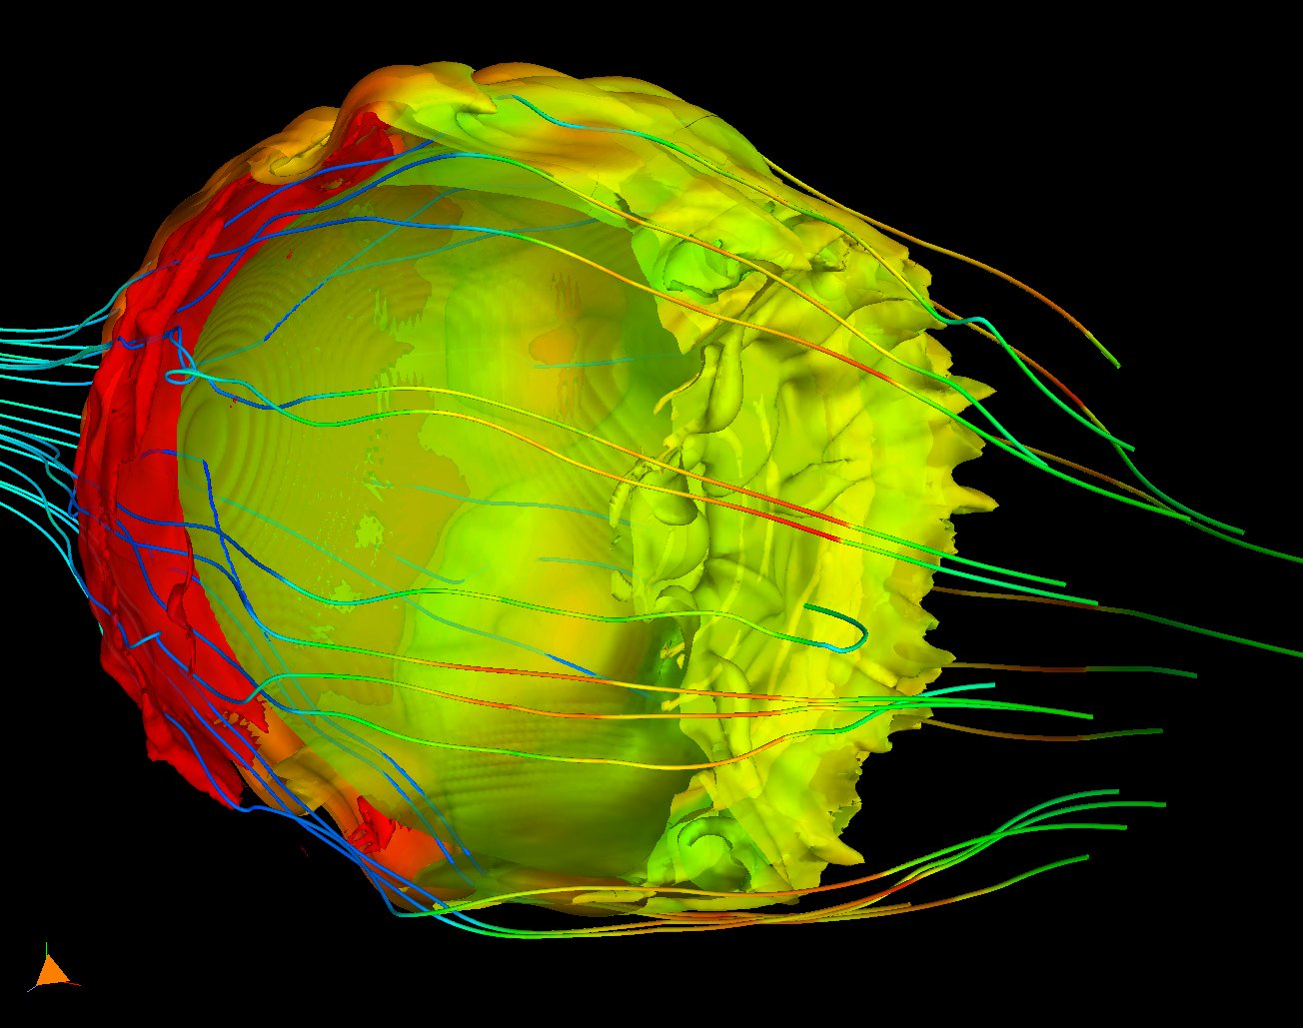
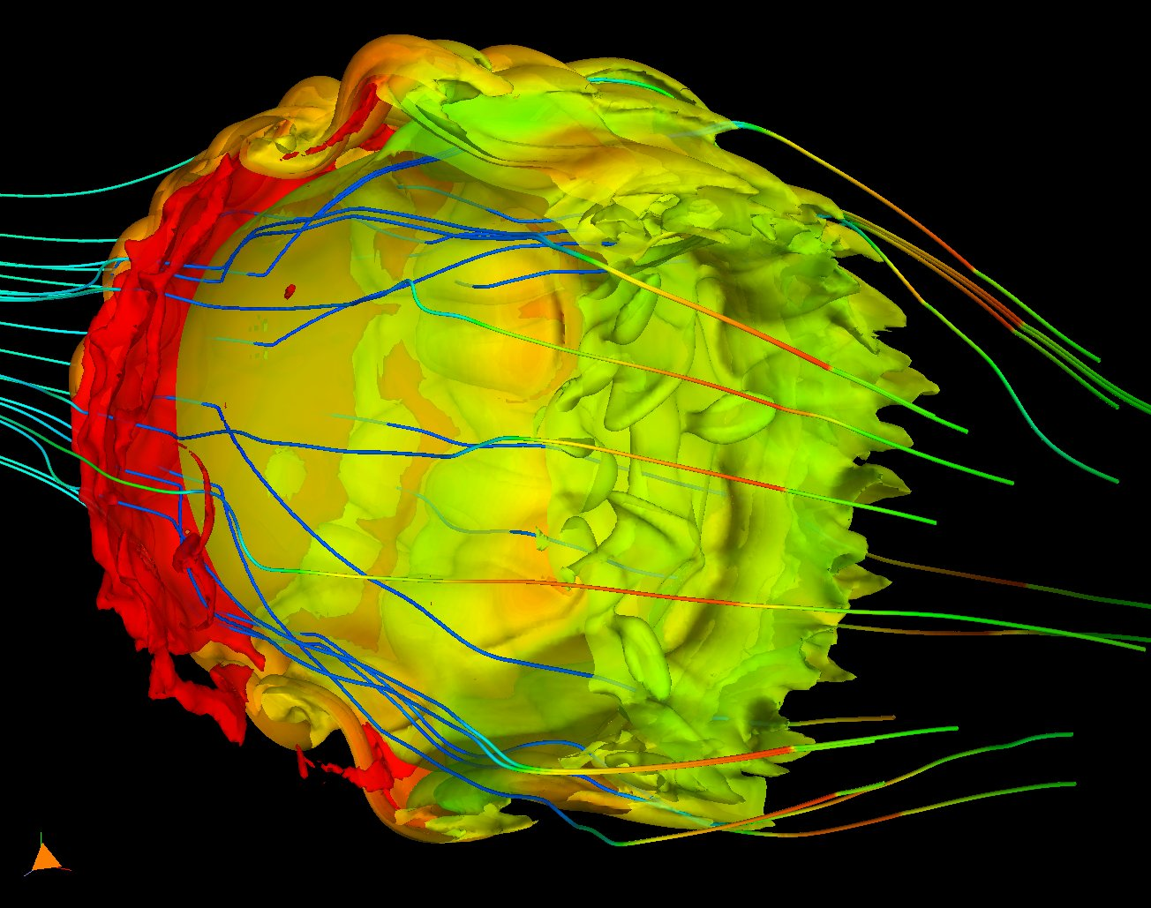
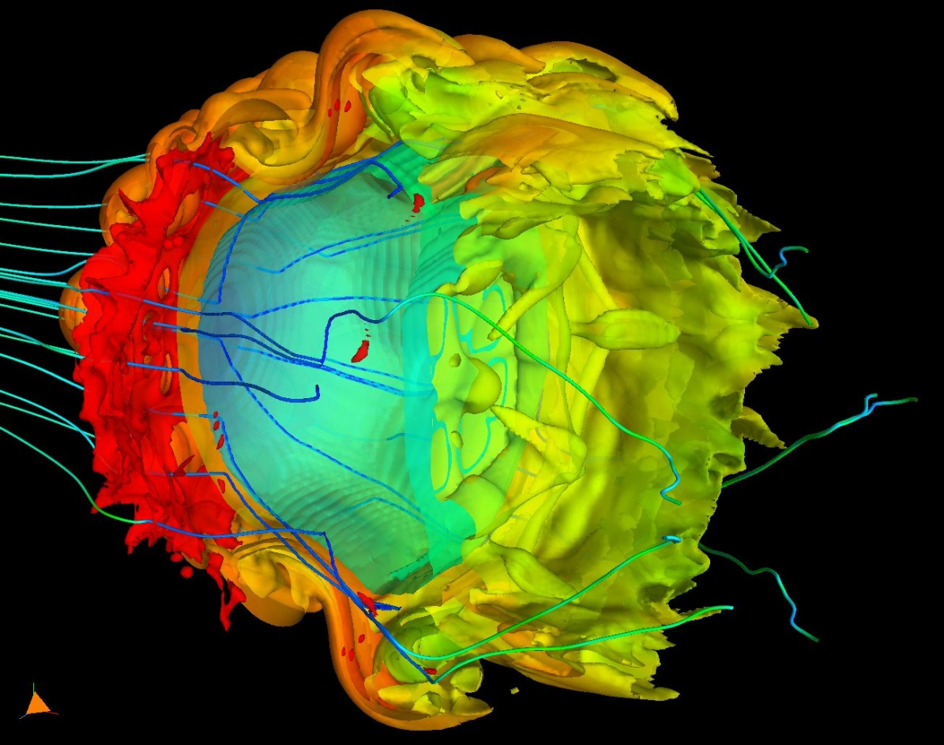
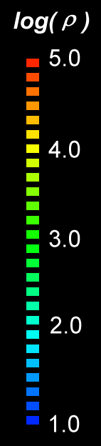
Перестройка плотностной структуры газа в облаке
Изоповерхности:
logρ = 2, 4, 5
Распределение энергии отображено на изоповерхностях

Slide 13
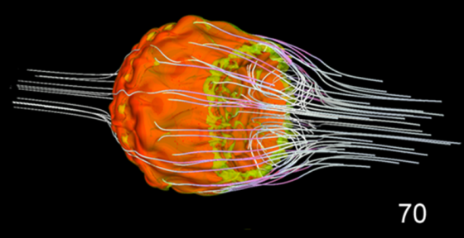
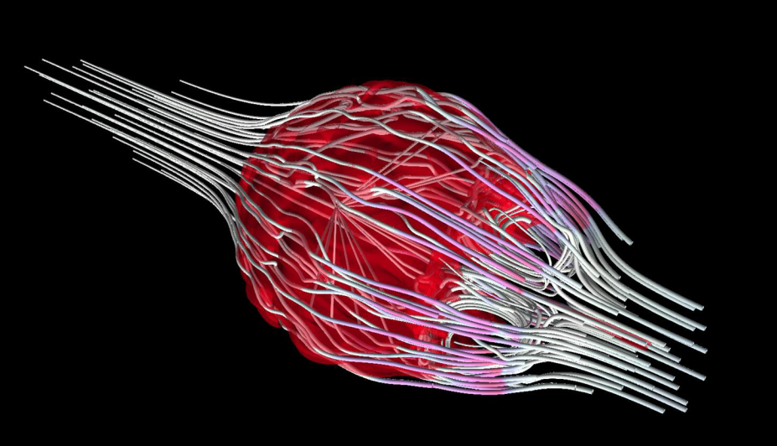
t = 70
log(ρ) = 1
Линии отмеченных частиц и изоповерхности логарифма плотности

Slide 14
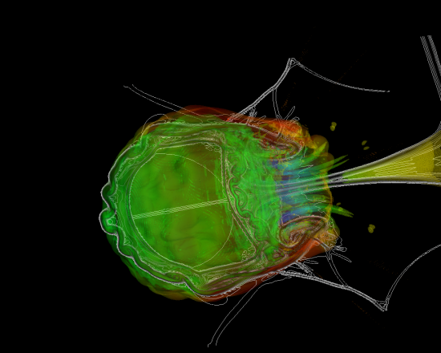
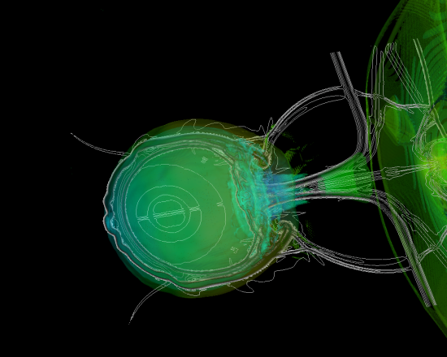
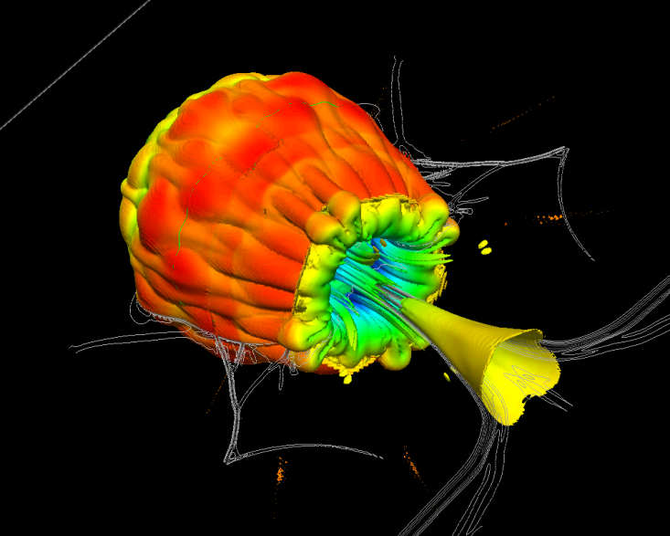
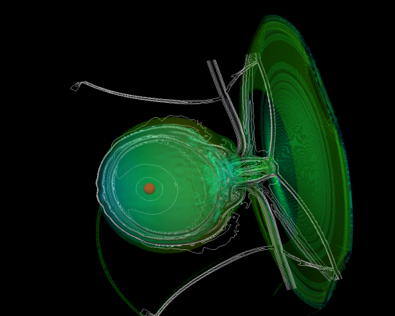
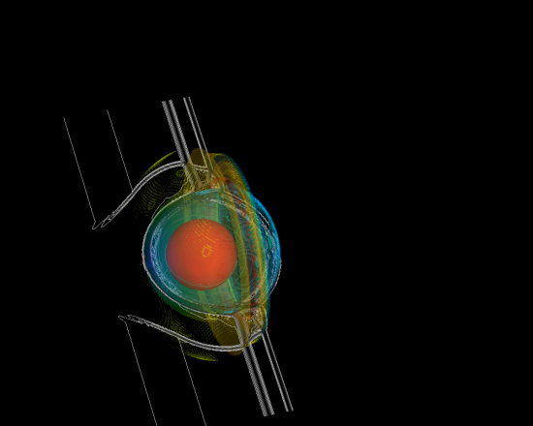
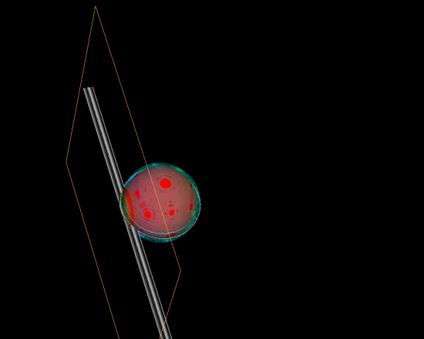
Изоповерхности logρ = 6 (показано красным цветом)
Изоповерхности | rotU | = 12 с картами распределения модуля локальной скорости
t = 70
t = 1
t = 50
t = 30
t = 10

Slide 15
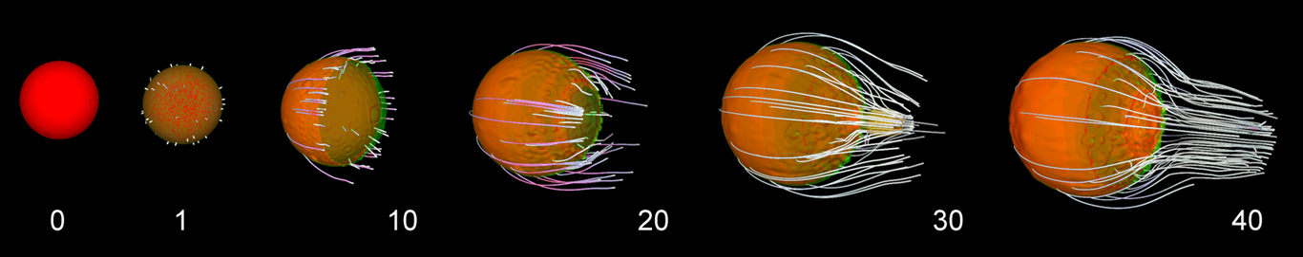
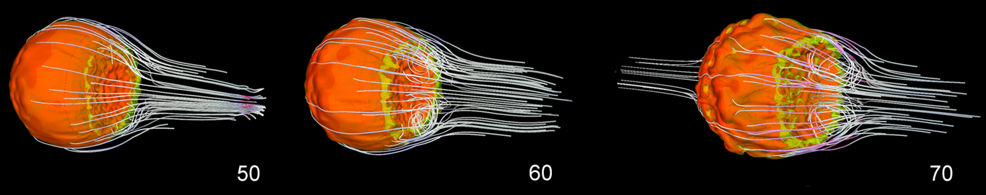
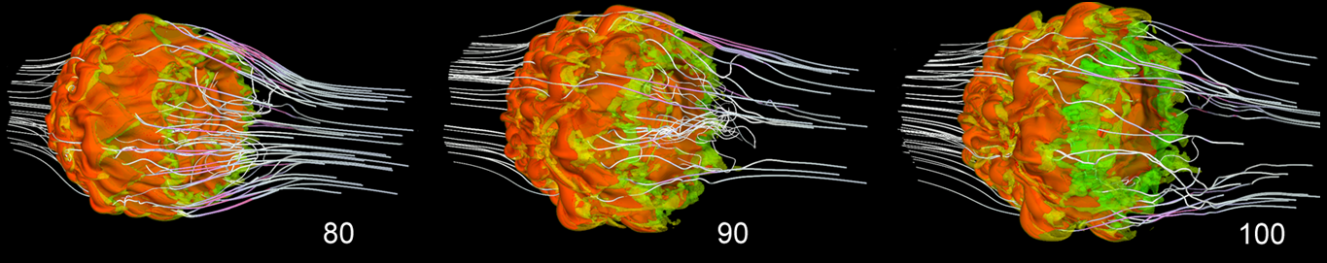
Возмущения в приповерхностных слоях облака
Изоповерхности логарифма плотности
log(ρ) = 3 - красный цвет
log(ρ) = 2 - зеленый цвет

Slide 16
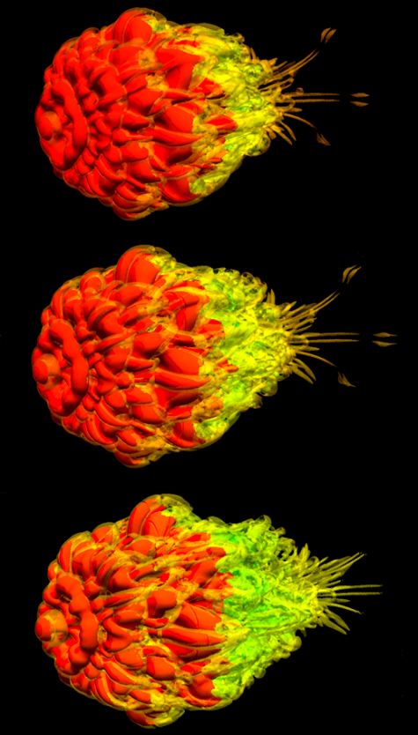




Фрагментация по плотности
t
90
100
110
Q = 10
log(ρ) = 2 (красный цвет)
Симметричный
и антисимметричный
компоненты ΔU
Возмущения в приповерхностных слоях отражаются с использованием идентификации вихрей посредством Q – критерия – второго инварианта тензора скорости.

Slide 17


Фрагментация по плотности
log(ρ) = 1.5 – 5.0
log(ρ) = 2.0 – 5.0

Slide 18



Генерация вихрей
Второй инвариант тензора градиента скорости:
Q – критерий
Q = 100
130
Q = 10
t 80 90 100 110

Slide 19

Генерация вихрей
Взаимодействие ударной волны с облаком порождает вихревые структуры (после прохождения фронта волны) следующими основными способами:
Бароклинный эффект приводит к сильным сдвиговым напряжениям между слоями облака и пространством за фронтом ударной волны;
За счет кривизны фронта ударной волны генерируется диффузионный перенос турбулентности в области у поверхности облака.
Поперечные квази-вихри
Подковообразные вихри
Волокнистые структуры
Валы
Выбросы
Шпилькообразные вихри
Узлы из вытянутых вихрей
Неустойчивость Рихтмайера-Мешкова – интенсивное вихреобразование – фрагментация по плотности газа облака после прохождения ударной волны.

Slide 20
Выводы
Для решения трехмерной нестационарной газодинамической задачи моделирования взаимодействия сильной ударной волны с молекулярным облаком был апробирован эффективный параллельный алгоритм, который позволил провести детальные трехмерные газодинамические расчеты в приемлемое время.
Исследование работы алгоритма, проведенное с использованием программы “Intel VTune Amplifier XE” показало, что основное время расчета (порядка 80 процентов), занимают всего 4 подпрограммы. Была проведена оптимизация алгоритма, которая позволила сократить время вычислений в 4.8 раза.
Анализ обширных по объему результатов позволил сделать заключение, что в процессе взаимодействия волнового фронта мощной ударной волны с молекулярным облаком, образующиеся интенсивные вихревые структуры способствуют фрагментации плотности молекулярного облака.
Полученные результаты качественно подтверждают наблюдения в астрофизике, данные полученные с использованием современных космических телескопов, коррелируют с модельными результатами других исследователей в этой области.

Slide 21
Спасибо за внимание!

